Slide 1
Inzetbaarheidsprogramma - Zelfverbeteringsvaardigheden
M2.2
Persoonlijke balans, gezondheid en zelfleiderschap
www.3kitchens.eu

Slide 2
Deze module leert en reflecteert over het verbeteren van persoonlijke balans, gezondheid en zelfleiderschap.
We onderzoeken de persoonlijke balans in termen van lichamelijke en geestelijke gezondheid en wat je gezondheid beïnvloedt. We kijken naar de schadelijke effecten van alcohol, drugs en tabak en de positieve effecten van slaap, beweging en gezonde voeding. Gebruik het om doelbewust stappen te ondernemen om voor jezelf en je naaste omgeving te zorgen.

Slide 3
01
Gezondheid - Eetgewoonten
Persoonlijke balans, gezondheid en zelfleiderschap
02
Gezondheid - Lichaamsbeweging
03
Gezondheid - Slapen
04
Gezondheid - Alcohol
05
Stress en traumatische gebeurtenissen
06
Hoe kan ik mijn geestelijke gezondheid verbeteren?
07
Zelfleiderschap & Empowerment

Slide 4
01
Gezondheid - Eetgewoonten

Slide 5
Eetgewoonten
We zijn wat we eten.
Wat je eet en drinkt heeft een grote invloed op je gezondheid en hoe je je voelt.
Een uitgebalanceerd dieet helpt niet alleen bij het behouden van de lichamelijke gezondheid, maar verbetert ook de mentale helderheid en het algehele energieniveau.

Slide 6
Voeding
Voeding is het eten van voedsel dat nodig is voor de gezondheid en groei van ons lichaam. Als vrouw hebben we een evenwichtige voeding nodig van
koolhydraten voor energie,
eiwitten voor spierherstel,
vetten voor energie en vitamineopname.
vitaminen en mineralen voor lichaamsfuncties.
Koolhydraten voor energie
Waarom het belangrijk is: koolhydraten zijn de primaire energiebron voor het lichaam. Vrouwen, vooral diegenen die actief zijn of veeleisende dagelijkse routines hebben, hebben een constante aanvoer van koolhydraten nodig om hun energieniveau gedurende de dag op peil te houden.
Wat moet je eten? Kies voor complexe koolhydraten zoals volle granen, fruit en groenten die duurzame energie leveren zonder de snelle suikerpiek van verwerkte suikers.

Slide 7
Voeding
Eiwitten voor spierherstel en gezondheid
Waarom het belangrijk is: Eiwit is cruciaal voor spierherstel, maar het speelt ook een belangrijke rol in andere lichaamsfuncties, zoals hormoonproductie en immuunrespons, die van vitaal belang zijn voor de gezondheid van vrouwen.
Wat je moet eten: Neem een verscheidenheid aan eiwitbronnen zoals mager vlees, vis, eieren, zuivel, bonen en peulvruchten om de algehele gezondheid te ondersteunen en spierherstel te bevorderen.
Vetten voor energie en vitamineabsorptie
Waarom het belangrijk is: Vetten zijn niet alleen een rijke bron van energie, maar zijn ook nodig voor de opname van vetoplosbare vitaminen (A, D, E, K), die cruciaal zijn voor verschillende functies, waaronder gezonde botten, immuunfunctie en voortplanting.
Wat te eten: Kies gezonde vetten uit avocado's, noten, zaden en vette vis zoals zalm, die omega-3 vetzuren leveren die goed zijn voor hart- en hormonale gezondheid.

Slide 8
Voeding
Vitaminen en mineralen voor lichaamsfuncties
Waarom het belangrijk is: vitaminen en mineralen ondersteunen een breed scala aan lichaamsfuncties, van sterke botten tot gezond bloed, essentieel voor vrouwen in alle levensfasen.
Wat te eten:
Calcium en vitamine D: cruciaal voor gezonde botten, vooral belangrijk voor vrouwen om osteoporose te voorkomen. Zit in zuivelproducten, verrijkte voeding en bladgroenten.
IJzer: Essentieel voor een gezond bloed, vooral voor vrouwen in de vruchtbare leeftijd door verlies tijdens de menstruatie. Rijke bronnen zijn rood vlees, bonen en verrijkte granen.
Foliumzuur: Vooral belangrijk voor vrouwen die zwanger zijn of van plan zijn zwanger te worden, omdat het neurale buisdefecten tijdens de zwangerschap helpt voorkomen. Beschikbaar in bladgroenten, citrusvruchten en verrijkte voedingsmiddelen.

Slide 9
Praktische tips
Migranten- en vluchtelingenvrouwen kunnen te maken krijgen met barrières zoals beperkte toegang tot vers en betaalbaar voedsel. Probeer gebruik te maken van lokale markten en gemeenschapstuinen, indien beschikbaar, om toegang te krijgen tot verse producten.
Terwijl je je aanpast aan een nieuwe omgeving, is het belangrijk om manieren te vinden om traditioneel voedsel in je dieet op te nemen. Dit is geruststellend, maar kan ook een bron van voedingswaarde zijn als deze voedingsmiddelen gezond worden bereid.
Moeilijkheden met het begrijpen van voedseletiketten en gezondheidsinformatie door taalverschillen kunnen een grote barrière vormen. Gebruik apps zoals Google Translate.
Regelmatig eetschema: Eet regelmatig om de stofwisseling en het energieniveau gedurende de dag te stabiliseren.
Hydratatie: Voldoende waterinname is cruciaal. Streef naar 1,5-2 liter per dag, omdat het helpt bij het transport van voedingsstoffen en de spijsvertering.

Slide 10
02
Lichamelijke oefening

Slide 11
Lichamelijke oefening
Waarom sporten?
Ons lichaam is ontworpen om te bewegen. Dit geldt voor alle leeftijden. Meer bewegen en minder stilzitten heeft veel positieve effecten. Je zult je beter voelen en je kansen op een lang leven vergroten als je lichamelijk actief bent.
Veel ziekten en aandoeningen kunnen worden verbeterd met lichaamsbeweging. Het kan ook pijn verlichten en je humeur verbeteren. Het is nooit te laat om met lichaamsbeweging te beginnen.

Slide 12
Lichamelijke oefening
Hoeveel en wat voor soort?
Volwassenen moeten elke dag bewegen. Een goede manier is om vijf keer per week 30 minuten snel te wandelen. Andere goede opties zijn dansen, hardlopen of naar een sportschool gaan.
Je gezondheid zal verbeteren als je je spieren traint - twee keer per week is goed. Het is belangrijk om ook evenwichtstraining te doen, vooral voor mensen ouder dan 65.

Slide 13
03
Slaap

Slide 14
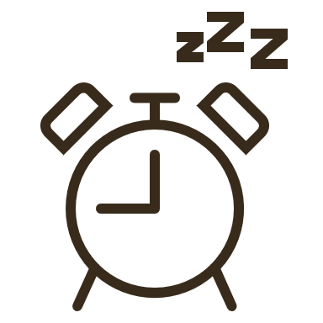
Slaap
Waarom slapen?
Het is belangrijk om goed te slapen als je je goed wilt voelen. Een volwassene moet normaal gesproken zes tot negen uur per dag slapen.
Als je slaapproblemen hebt, kan dat aan veel verschillende dingen liggen, zoals angst en stress, roken, alcohol, snurken of ziekte.

Slide 15
Slaap
Hoe kan ik mijn slaap verbeteren?
Je kunt je slaap verbeteren als de kamer waarin je slaapt donker, stil en koel is. Het kan makkelijker zijn om te slapen als je niet eet vlak voordat je naar bed gaat. En vermijd technologie minstens een uur voor je naar bed gaat.
Als je elke dag rond dezelfde tijd naar bed gaat en opstaat, kan dat je nachtrust ook verbeteren.
Ontspanningsoefeningen kunnen ook helpen als je moeite hebt met slapen. Er zijn ook Apps die kunnen helpen - bekijk gratis versies zoals Loóna: Bedtime relax & Sleep - Apps on Google Play. Als je slaapproblemen lang aanhouden, kan het een goed idee zijn om medische hulp te zoeken.
.

Slide 16
Reflectie
Vragen om over na te denken en te discussiëren
Wat zijn je eet- en drinkgewoonten vandaag?
Kun je er één veranderen om je gezondheid te verbeteren?

Slide 17
04
Alcohol, drugs en tabak

Slide 18
Alcohol, drugs en tabak
Alcohol
Langdurig alcohol drinken kan leiden tot depressie, angst en slaapproblemen.
Als je veel alcohol drinkt, bestaat het risico dat je verslaafd raakt. Er is ook een risico dat je ziektes of verwondingen oploopt.

Slide 19
Alcohol, drugs en tabak
Sigaretten
Roken kan veel ziekten veroorzaken en ervoor zorgen dat mensen eerder sterven dan wanneer ze niet gerookt zouden hebben. Kanker, longziekten, hart- en vaatziekten en maagzweren zijn enkele van de ziekten die je van roken kunt krijgen. Als je in dezelfde ruimte bent als iemand die rookt, adem je ook hun rook in. Dit staat bekend als passief roken en kan ervoor zorgen dat je dezelfde ziekten krijgt die je zou riskeren als je zelf zou roken.

Slide 20
Alcohol, drugs en tabak
Hookah of shisha en snus
Rook van waterpijpen of shisha's bevat giftige stoffen, net als de rook van sigaretten. Het kan verslavend zijn en kanker en longaandoeningen veroorzaken. Omdat de tabak die in waterpijpen of shisha's wordt gebruikt zoet is, denken veel mensen dat het minder schadelijk is, maar dat is niet zo.
Snus is tabak die onder de lip wordt gestopt. Snus kan verwondingen en ziekten in de mond veroorzaken en kan leiden tot kanker.

Slide 21
Alcohol, drugs en tabak
E-sigaretten
Een e-sigaret/'vape' is een elektronische sigaret die bestaat uit een mondstuk, een batterij, een verwarmingselement en e-vloeistof. E-sigaretten zijn een manier om nicotine op te nemen zonder tabak te roken, maar bevatten naast nicotine nog verschillende andere stoffen die schadelijk kunnen zijn voor je gezondheid.
Het roken van e-sigaretten tast je luchtwegen aan, schaadt de gezondheid van je mond en verhoogt het risico op hartaandoeningen.

Slide 22
Alcohol, drugs en tabak
Vragen om over na te denken
Heb je andere gewoontes die schadelijk kunnen zijn voor je gezondheid?
Kun je er één veranderen om je gezondheid te verbeteren?

Slide 23
05
Stress en traumatische gebeurtenissen

Slide 24
Stress en traumatische gebeurtenissen
Stress
Verhuizen naar een nieuw land is een grote verandering. Misschien werd je gedwongen om je thuisland te ontvluchten. Het is normaal om je angstig, verdrietig of gestrest te voelen.
Maar niet alle stress is slecht - stress kan ook nuttig zijn. Stress kan je extra kracht geven om moeilijke situaties aan te kunnen. Maar langdurig gestrest zijn kan slecht zijn voor je gezondheid. Als je je gestrest voelt, is het goed om te proberen te begrijpen waarom. Als je dat doet, kun je ook proberen je situatie te veranderen.

Slide 25
Stress en traumatische gebeurtenissen
Stress
Te veel stress kan ervoor zorgen dat je slecht slaapt en je verdrietig voelt. Het kan je ook moeilijker maken om je te concentreren, je geheugen verslechteren en je maagproblemen, hoofdpijn of pijn in andere delen van je lichaam geven. Veel stress over een langere periode kan leiden tot depressie.

Slide 26
Stress en traumatische gebeurtenissen
Traumatische gebeurtenissen
Als je angstaanjagende gebeurtenissen hebt meegemaakt of gezien, zoals ongelukken, oorlog of seksueel of fysiek geweld, kun je nachtmerries krijgen, concentratieproblemen hebben of prikkelbaar worden. Deze aandoening staat bekend als posttraumatische stressstoornis of PTSS. Als je PTSS hebt, komt het vaak voor dat je terugkerende sterke herinneringen krijgt aan wat er is gebeurd - dit worden flashbacks genoemd. Het kan voelen alsof je de beangstigende situatie opnieuw beleeft. Met de juiste behandeling herstellen veel mensen met PTSS. Neem contact op met een medisch centrum als je vreselijke gebeurtenissen hebt meegemaakt en je je niet goed voelt.

Slide 27
Stress en traumatische gebeurtenissen
Omgaan met moeilijke herinneringen
Moeilijke herinneringen aan oorlog of vluchten kunnen je gezondheid beïnvloeden. Je kunt het moeilijk vinden om je te concentreren en te slapen. Dit zijn problemen die een impact hebben op je dagelijks leven, en ook al zijn ze misschien niet gemakkelijk aan te pakken

Slide 28
Stress en traumatische gebeurtenissen
Hier zijn dingen die je kunt doen
Probeer andere mensen te zien.
Probeer een dagindeling te maken - elke dag op hetzelfde tijdstip opstaan en ontbijten, lunchen en dineren.
Kijk niet naar films of videoclips over oorlog en geweld.
Kijk niet te vaak naar het nieuws uit je thuisland, vooral niet 's nachts.
Gebruik je computer niet en kijk geen tv vlak voordat je naar bed gaat. Dat maakt het moeilijker om in slaap te vallen.

Slide 29
Stress en traumatische gebeurtenissen
Hier zijn dingen die je kunt doen
Praat met een professional wiens werk het is om te luisteren naar de dingen waar je aan denkt.
Het helpt misschien niet meteen, maar na een tijdje wel.
Je zult de gebeurtenissen niet vergeten, maar gedachten erover zullen minder moeilijk worden.

Slide 30
06
Hoe kan ik mijn geestelijke gezondheid verbeteren?

Slide 31
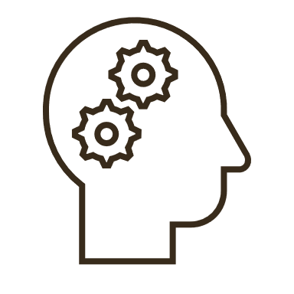
Hoe kan ik mijn geestelijke gezondheid verbeteren?
Er zijn veel dingen die je zelf kunt doen om je beter te voelen. Het is belangrijk om goed te slapen en te eten en om elke dag lichamelijk actief te zijn.
Wanneer hulp zoeken
Je kunt je af en toe slecht voelen zonder medische zorg nodig te hebben, maar als je je lange tijd slecht voelt en moeite hebt om het dagelijkse leven aan te kunnen, moet je hulp zoeken. Als je het gevoel hebt dat je niet meer wilt leven, moet je ook hulp zoeken.

Slide 32
Hoe kan ik mijn geestelijke gezondheid verbeteren?
Gun jezelf voldoende slaap en rust
Het is gemakkelijker om met stress en angst om te gaan als je goed slaapt. Probeer overdag wakker en actief te zijn en 's nachts te slapen. Vergeet niet om je te ontspannen voordat je naar bed gaat en probeer niet te denken aan dingen die je zorgen baren als je in bed ligt.

Slide 33
Hoe kan ik mijn geestelijke gezondheid verbeteren?
Doe dingen waardoor je je goed voelt
Als je je slecht voelt, kan het lijken alsof alles saai en zinloos is. Zelfs als het moeilijk voelt, is het goed om dingen te doen en mensen te zien. Doe dingen waarvan je je herinnert dat je ze vroeger leuk vond en waardoor je je goed voelde.

Slide 34
Hoe kan ik mijn geestelijke gezondheid verbeteren?
Zorg goed voor je lichaam
Hoe je je fysiek voelt, beïnvloedt hoe je je mentaal voelt. Het is belangrijk om gezond te eten en vaak te bewegen. Als je genoeg beweegt om je hartslag te verhogen, maakt je lichaam een stofje vrij dat je kalmeert en waardoor je je beter voelt. Het is een goed idee om buiten te sporten, bij daglicht. Buiten zijn in het zonlicht is ook goed voor je. Gewoonten en routines kunnen je helpen om met stress om te gaan en je humeur te verbeteren.

Slide 35
Hoe kan ik mijn geestelijke gezondheid verbeteren?
Een gevoel van betekenis en verbondenheid
Het komt vaak voor dat mensen andere mensen vermijden als ze zich slecht voelen. Het kan moeilijk zijn om andere mensen te ontmoeten als je je niet goed voelt. We moeten allemaal wel eens alleen zijn, maar niet te lang, anders mis je de steun en het plezier dat andere mensen je kunnen geven.
Een gevoel van verbondenheid met familie, vrienden en onze gemeenschappen en gedeelde interesses in verenigingen of internetgroepen kunnen je allemaal helpen en ondersteunen en zin geven aan je leven.

Slide 36
Hoe kan ik mijn geestelijke gezondheid verbeteren?
Vragen om over na te denken
Kun je voorbeelden bedenken van wanneer stress goed is?
Kun je voorbeelden bedenken van wanneer stress slecht is voor je gezondheid?
Kun je voorbeelden bedenken waarin iemand is geholpen door de medische zorg?
Kun je voorbeelden bedenken waarin iemand hulp nodig had, maar die niet kreeg?

Slide 37
07
Zelfleiderschap & Empowerment

Slide 38
Zelfleiderschap & Empowerment
Zelfleiderschap - jezelf kunnen leiden. Weten wie we zijn, waar we goed in zijn en wat we moeten verbeteren.
Motivatie
Zelfleiderschap is bewuste beslissingen nemen, gebaseerd op de waarden en overtuigingen die we persoonlijk hebben. Wat nodig is, is inzicht in wat de huidige situatie is, wat de gewenste situatie is en hoe de weg daar naartoe eruit zou kunnen zien. Bijna iedereen heeft een doel, een betekenis of iets dat ons motiveert. Probeer erachter te komen wat je wilt bereiken en wat belangrijk voor je is in je privéleven en je werk.

Slide 39
Zelfleiderschap & Empowerment
Empowerment
Empowerment betekent dat jij als individu:
Vermogen om initiatief te nemen
Vermogen om het geheel en de mogelijkheden te zien
Het gevoel dat wat je onder ogen ziet beheersbaar is

Slide 40
Zelfleiderschap & Empowerment
Je gevoel van macht
Vragen om jezelf te stellen
Heb je het gevoel dat je je werksituatie kunt beïnvloeden? Hoe?
Krijg je feedback en aanmoediging van iemand anders, die dicht bij je staat?
Kun je beslissingen nemen in je dagelijkse leven en op je werk?
Hoe ontwikkel je je kennis en vaardigheden?
Hoe breng je je privéleven en interesses in balans met je behoefte aan werk?

Slide 41
Zelfleiderschap & Empowerment
Herstel en persoonlijk evenwicht
Het is ook belangrijk om te begrijpen hoe je het beste kunt herstellen om zo goed mogelijk te functioneren.

Slide 42
Zelfleiderschap & Empowerment
Mindfulness-oefening:
Lichaamsscan
Staan is net zo goed als zitten of liggen.
Begin in een comfortabele houding en houd je rug en nek recht.
Klik om te bekijken

Slide 43
Zelfleiderschap & Empowerment
Lichaamsscan
Ga langs de verschillende delen van je lichaam. Stop bij elk lichaamsdeel en voel hoe het voelt.
Merk de gevoelens of gewaarwordingen op, maar handel er niet naar.
Probeer te plannen om de oefening regelmatig te doen, want dan train je consequent je onderbewustzijn in bewuste aanwezigheid.

Slide 44
Zelfleiderschap & Empowerment
Het Wiel van het Leven
Begin te werken aan je levenswiel. Welke gebieden zijn het belangrijkst in je leven? Begin met het tekenen van een cirkel met bijvoorbeeld acht stukken taart, het kunnen er meer of minder zijn voor jou. Schrijf in elk stuk taart delen van je leven op die belangrijk voor je zijn.
Klik om te bekijken

Slide 45
Zelfleiderschap & Empowerment
Oefening Het Levenswiel
Zet dan een streefbeeld, een cijfer op een schaal van één tot tien, op elk afzonderlijk onderdeel. Als alles perfect is, 10 uit 10, hoe zou het dan zijn?
Neem één categorie per keer, bijvoorbeeld werk. Als je de baan van je dromen zou krijgen, hoe zou die er dan uitzien?
Dan markeer je waar je nu bent - je huidige staat - in relatie tot je droomstaat. Als de droomtoestand 10 is - waar ben je dan nu? Ga dan door met hetzelfde te doen en plaats de huidige situatie op een schaal van één tot tien in alle delen van je leven.

Slide 46
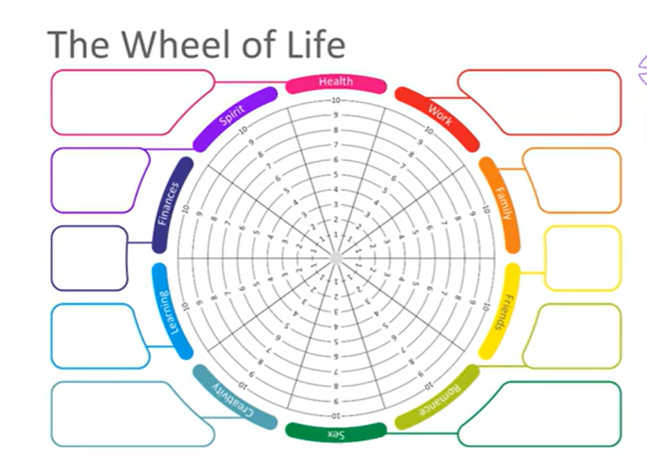
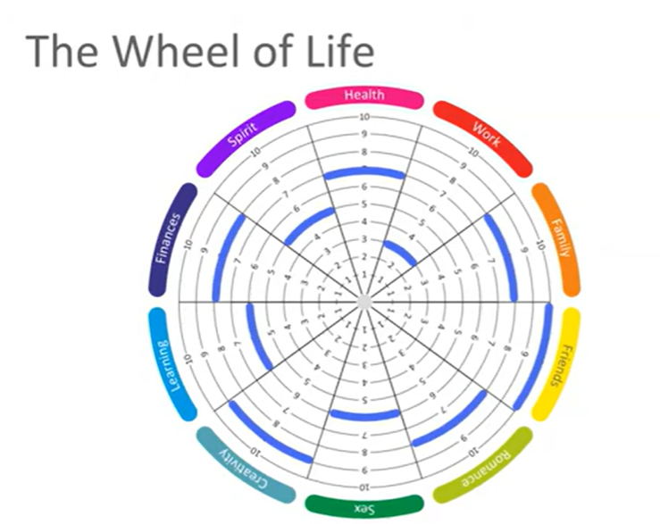
Zelfleiderschap & Empowerment
Oefening Het Levenswiel

Slide 47
Goed gedaan, je hebt het gehaald.
M2.2 Persoonlijke balans, gezondheid & zelfleiderschap
www.3kitchens.eu

